Slide 1
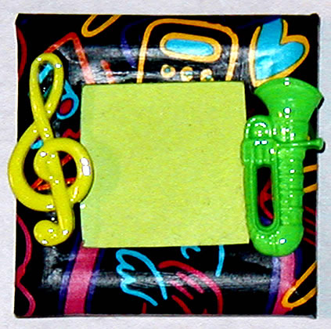
Пошаговое
планирование
карьеры
музыканта
Литосов Олег 9 А

Slide 2
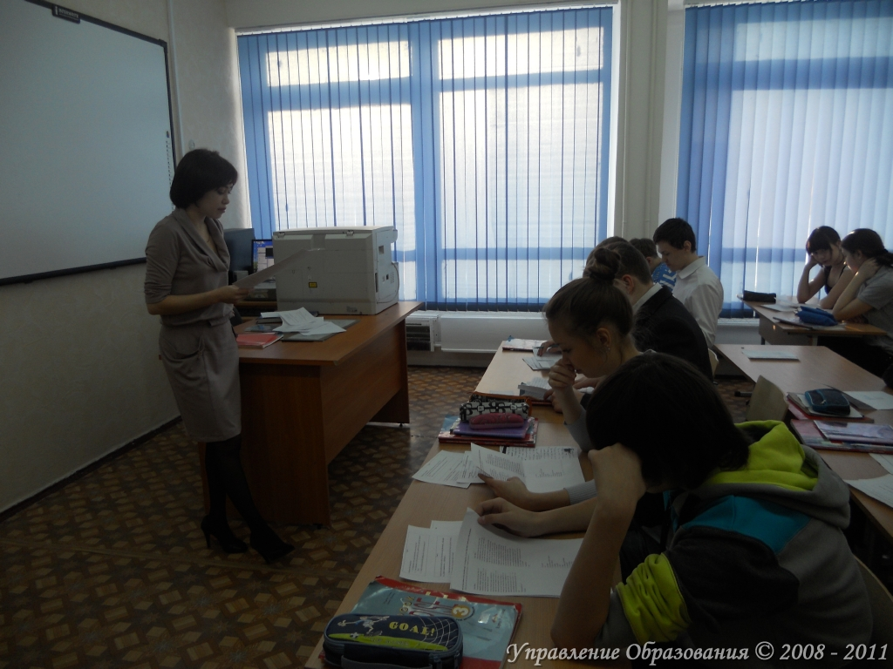
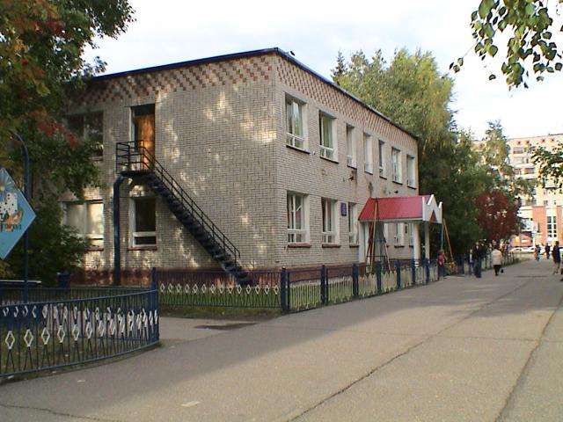
Для начала я закончу общеобразовательную школу, все 11 классов, надеюсь, с золотой медалью. Хорошо напишу ЕГЭ, чтобы учиться в ВУЗе бесплатно.
Также в этом году я официально заканчиваю музыкальную школу с отличием. Но потом ещё в течение двух лет буду учиться по училищной программе, чтобы в институте было легче.

Slide 3
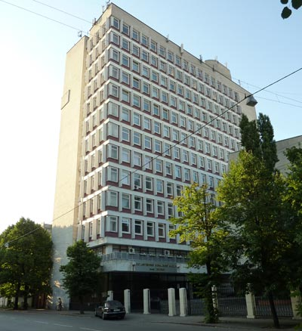
Когда я закончу школу, поеду в Москву, чтобы поступить в Государственное музыкальное училище имени Гнесиных.

Slide 4
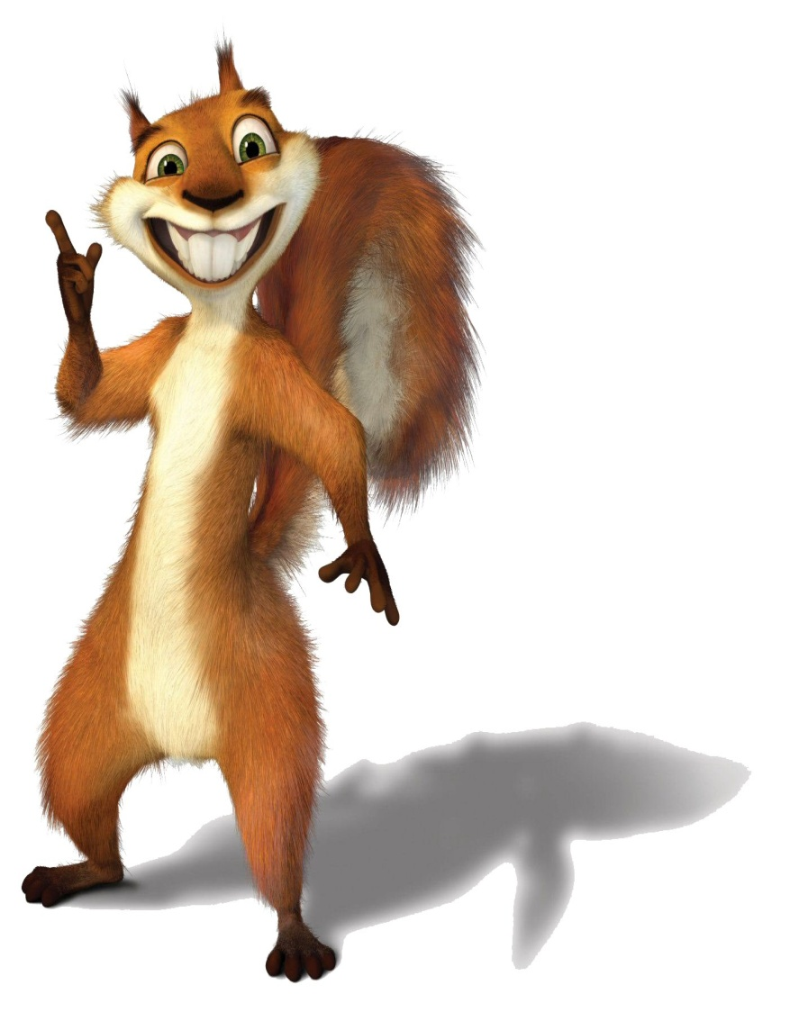
Буду учиться на историко-теоретико-композиторском факультете.
Преподаваемые предметы
Специальный цикл: сольфеджио, элементарная теория музыки, гармония, современная гармония, анализ музыкальных произведений, полифония, музыкальная литература, народное творчество, методика преподавания сольфеджио и музыкальной литературы; Общемузыкальный цикл: фортепиано, инструментоведение, инструментовка, композиция, педагогическая и исполнительская практика; Общегуманитарный цикл: мировая литература, основы общественных наук, история мировой культуры, основы философии, иностранный язык, физкультура.

Slide 5
Специализация: теория музыки.
Квалификация: преподаватель музыкально-теоретических дисциплин.

Slide 6
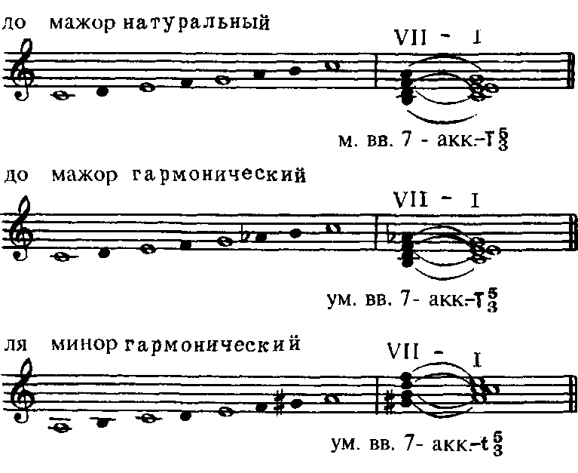
Закончив музыкальное училище, я хочу устроиться работать в нашу школу учителем музыки и искусства.
Поработаю несколько лет (года 2-3), дальше пойду работать в музыкальную школу в нашем городе учителем сольфеджио или фортепиано, пока не стану преподавателем высшей категории.
Дальше, переберусь в другой город, более крупный (Томск или Москва). С моим наработанным стажем меня возьмут работать преподавателем в училище или консерваторию.

Slide 7
По ходу работы я ещё буду писать свою музыку, записывать её, выпускать нотные издания со своими сочинениями.
Также я пишу свои учебники по музыке и истории искусств для школьников (1-11 класс), если получится, то, может быть их выпустят и по ним будут работать в школах.

Slide 8
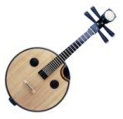
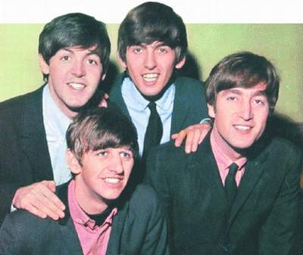
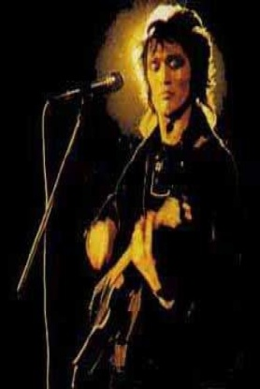
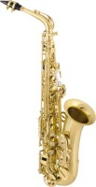
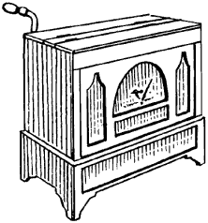
Музыка
О. Ю. Литосов
Дорогие друзья!
Вот вы уже и в 8 классе. В этом году вас ждёт много открытий в области музыки. Вы познакомитесь с различными музыкальными стилями, направлениями, жанрами современной музыки (XX-XXI века).
В учебнике представлены пять разделов «Древняя музыка», «Музыка Средневековья», «Музыка эпохи Возрождения», «Музыка эпохи Барокко», «Музыка эпохи Классицизма». В каждом разделе есть темы, которые распределены по урокам, в каждой теме представлена информация, которую нужно обязательно прочитать, и дополнительные сведения о композиторах, музыкальных инструментах и т.д., произведения для прослушивания, вопросы и задания к теме, творческие работы, проекты, песни для разучивания.
В течение всего года ведите рабочую тетрадь, куда записывай важные сведения, понятие, свои размышления о музыке, также выполняйте там некоторые задания, которые представлены в учебнике.
Ещё, к учебнику выпущена фонохрестоматия, где можно прослушать музыкальные произведения, песни для разучивания и спеть их под минусовку.
Желаю вам удачи!!!
8
класс

Slide 9
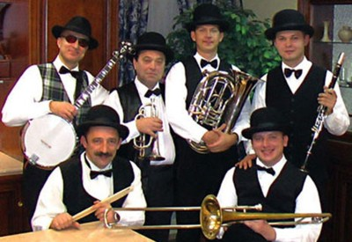
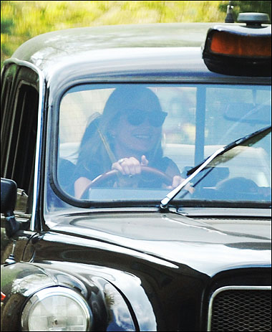
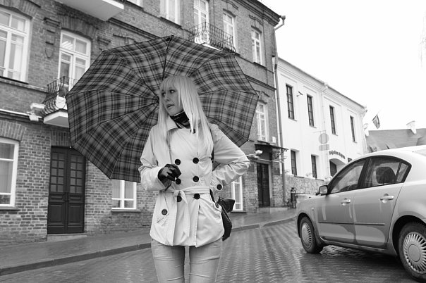
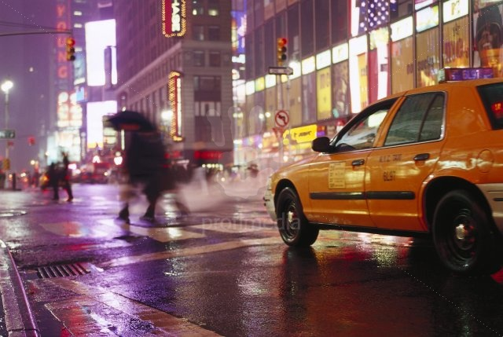
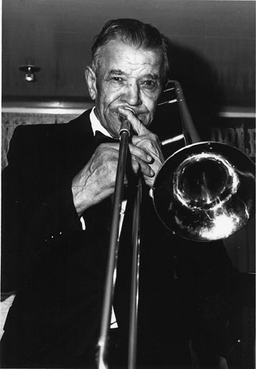
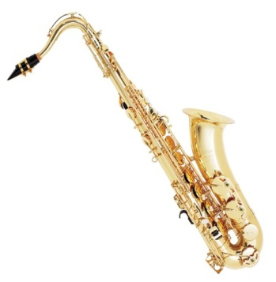
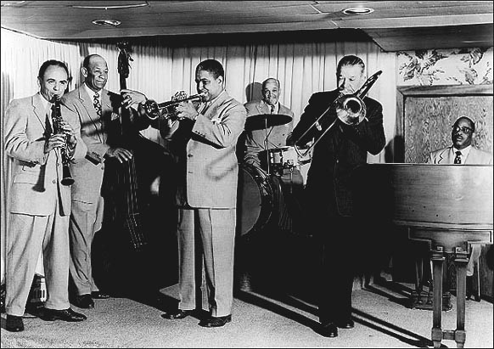
Во второй половине XIX века в Новом Орлеане уже играло большое количество духовых оркестров. Наиболее известными из них были «Оригинал Зенит Брас Бенд», «Банк Джонстон Стрит Парадерс», «Экзелсиер Бенд», «Генри Аллен Бенд». Многие музыканты этих оркестров были провинциалами. Это говорит о глубокой связи новоорлеанского джаза с музыкальным фольклором американской глубинки и о глубокой связи джаза с провинциальным афроамериканским фольклором, из которого, в тесном переплетении с другими музыкальными формами американской сцены, и возник в конечном итоге подлинный джаз.
Усталое такси
Музыка К. Кельми
Слова К. Кельми
1.Вновь зажёгся красный свет, Ни одной машины нет, И черны глаза пустых кафе. Ночь спустилась, как вчера, По крутым ступеням крыш, Всё уснуло до утра, Но я знаю - ты не спишь. Я, прижав лицо к стеклу, По слогам читаю мглу, Ты в одном из тысяч домов. Что нас ждёт в конце , Я таксисту не скажу, Я хочу тебя найти, Я спешу, спешу, спешу.
Припев: В усталом такси до вчерашнего дня Меня довези, довези меня. В усталом такси до вчерашнего дня Меня довези, не оставляй меня. 2.Ничего нельзя вернуть, Стёрла ночь обратно путь, И часы идут не видя нас. Но я вижу за стеклом, Как блуждающий мираж, То такси, где мы вдвоём, Мы вдвоём в последний раз.
Припев. В усталом такси до вчерашнего дня Меня довези, довези меня. В усталом такси до вчерашнего дня Меня довези, не оставляй меня.
Ранний джаз
Ранний новоорлеанский джаз - период истории джаза от первых десятилетий XX века до середины 1920-х годов. Пути афроамериканского фольклора и джаза разделяются с момента открытия Сторивилла, района красных фонарей Нового Орлеана, прославившегося своими увеселительными заведениями. Желавших повеселиться и развлечься здесь ждала масса соблазнительных возможностей, которые предлагали танцплощадки, кабаре, цирк, бары и закусочные. Везде в этих заведениях звучала музыка. Там могли найти работу музыканты, освоившие синкопированную музыку.
Постепенно, с ростом числа музыкантов, сократилось количество маршевых и уличных духовых оркестров, а вместо них возникли сторивилльские ансамбли, музыкальное проявление которых становится более индивидуальным, в сравнении с игрой духовых оркестров. Эти составы, называвшиеся комбо-оркестрами, и стали основоположниками стиля классического новоорлеанского джаза.
С 1910 до 1917 года ночные клубы Сторивилла стали идеальной окружающей средой для джаза.
Некоторые пианисты играли в борделях для приманки клиентов. Оркестры наоборот обычно играли в разнообразных театрах и дансингах. Маленькие джазовые оркестры также часто играли и на уличных перекрёстках, особенно после закрытия Сторивилла в 1917 году.
Новоорлеанский джаз, считающийся первым однозначно идентифицируемым стилем джаза, вырос из маршевых духовых оркестров, широко представленных на музыкальной сцене города. Он ведёт отсчёт своей истории от 1895 года, когда звуки джаза были связаны прежде всего с музыкой Бадди Болдена, Кида Ори и Джелли Ролл Мортона, которую они играли в Сторивилле до 1917 года.
Начиная с первых десятилетий XX века, джаз, обогащённый влиянием танцевальных оркестров и виртуозных солистов, быстро развился и дорос до уровня импровизационной музыки.
16
7

Slide 10
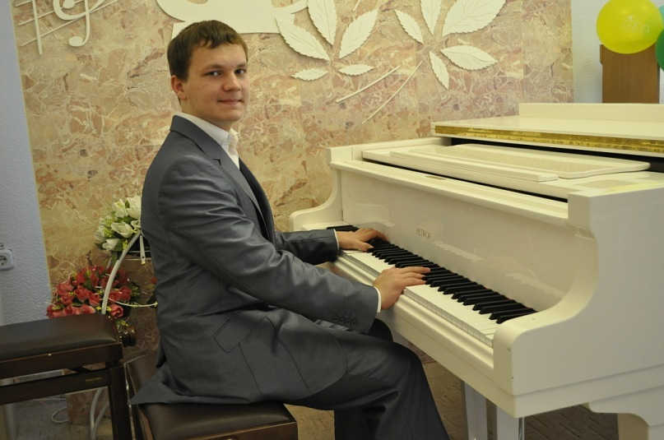
Когда я буду работать в консерватории, я буду организовывать свои сольные концерты, , буду выезжать в другие города, там давать концерты.

Slide 11
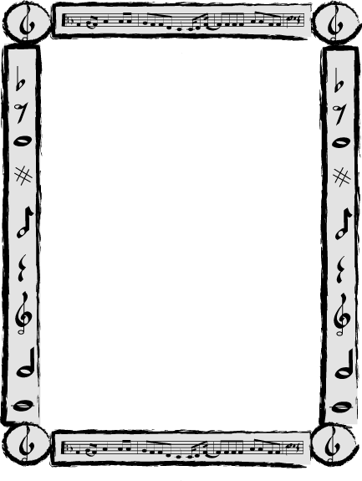
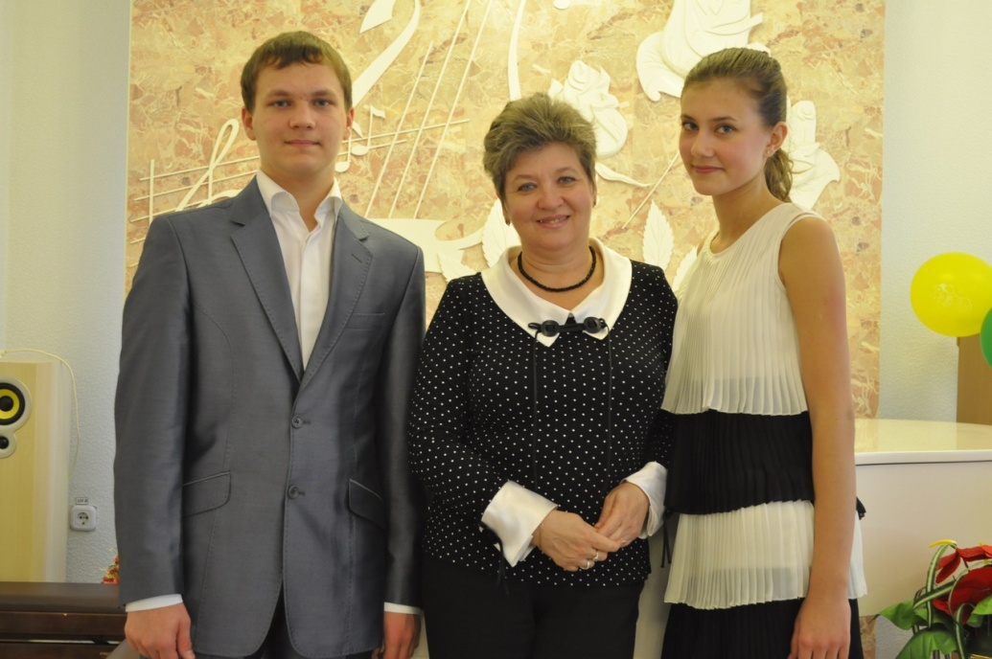
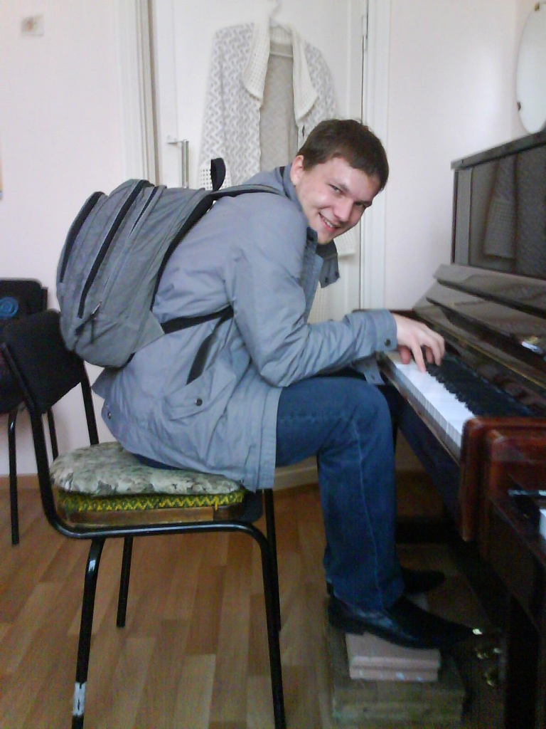
Кто знает, может я стану известным человеком: композитором, как, например, Чайковский, или музыкальным исполнителем, как И. Крутой.

Slide 12
А вот какой я представляю свою идеальную работу:
1. Возрастные группы – все возрасты (дети, подростки, взрослые, пожилые).
2. Работать я буду в коллективе (коллектив преподавателей, класс).
3. Условия труда: бытовой микроклимат.
4. Моя желаемая заработная плата – 40-50 тысяч.
5. Отдых разнообразный и интересный: ездить на курорты(Сочи, Египет и т.д.); развлечения с друзьями, клубы; сходить с семьёй в парк, в кино (провести время с семьёй)…
6. График работы: шестидневка.
7. Мой тип карьерного движения: горизонтальный.
8. Желаемый район: крупный мегаполис.
9. Источники информации – книги: учебные пособия, справочники, методички, журналы, художественная литература; Интернет; компетентные люди).
10. Тех. сторона: работа с музыкальным оборудованием, компьютером, ксероксом, принтером, сканером.

Slide 13
КОНЕЦ

